Slide 3
美国是世界上最为开放的市场之一，每年的商品贸易进口总额超过11000亿美元。美国是中国的主要贸易伙伴，现在每年由中国制造进入美国的产品己超过1000亿美元，这些产品大多是消费品。北美市场是中国跨境出口的主要市场，其中美国是世界上最大的电子商务市场之一，在线买家数量众多，在线消费能力极强，市场容量非常大。

Slide 5
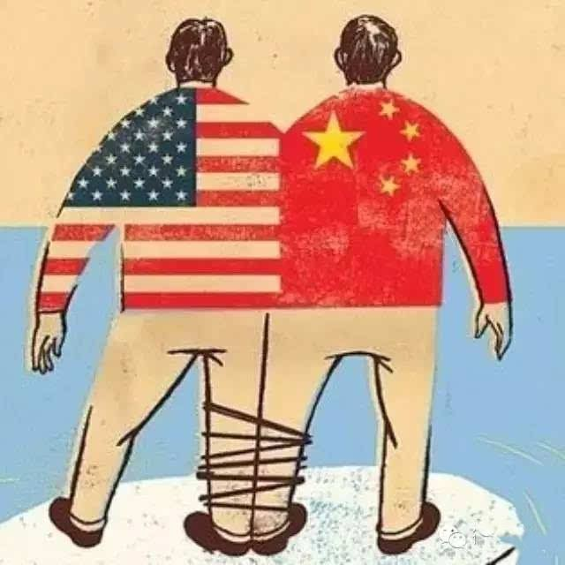
与我国的外交关系
中美关系历来是合作与摩擦并存，但是合作是大于分歧的。这段时间，两国之间的问题和矛盾较多。但从历史来看，目前这个现象并不代表中美关系发展的大趋势。中美两国的利益已经高度融合。去年中美双边贸易额超过6300亿美元，双向投资存量超过2400亿美元，人员往来超过500万人次。美国几乎所有大公司在中国都有业务，几乎所有的州与中国都有合作。
中美两国关系是趋于友好与合作的。但由于历史原因、政治文化等因素也有歧见和矛盾。总体讲，是合作多于冲突，共同利益大于彼此分歧。

Slide 6
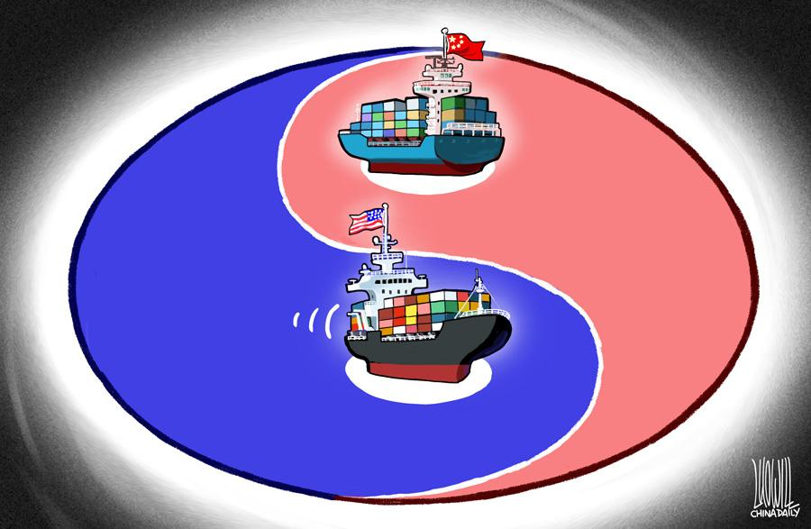
与我国的外交关系
有个别人声称要让中美“脱钩。这显然是不现实的。与中国“脱钩”，就是与机遇“脱钩”，就是与未来“脱钩”，某种意义上也是与世界“脱钩”。合作仍然是中美关系的主流。2018年3月23日凌晨，美国为了减少贸易逆差，要求提高中国商品出口到美国的关税，想逆转这个局面，由此开始了中美贸易战。而最近中美经贸磋商取得实质性进展，得到两国各界以及国际社会的欢迎，这表明，只要坚持相互尊重，致力于平等协商，任何难题最终都能够找到双方都可以接受的解决办法。

Slide 7
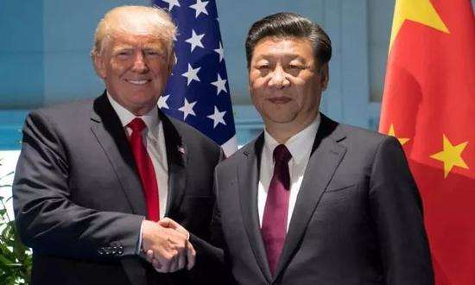
与我国的外交关系
2019年1月1日，国家主席习近平与美国总统特朗普互致贺信，热烈祝贺两国建交40周年。习近平在贺信中指出，中美建交40年来，两国关系历经风雨，取得了历史性发展，为两国人民带来了巨大利益，也为世界和平、稳定、繁荣作出了重要贡献。——引用于：新华网

Slide 8
国内是否稳定
据俄罗斯卫星网2018年10月5日报道， 民意调查机构拉斯穆森报告（Rasmussen Reports）进行的一项民调显示，65%的美国民众认为，目前美国国内政治暴力的危险性不断增长。
其余受访者认为，当前的政治暴力没有构成严重威胁。
政治暴力在美国由来已久。自19世纪初起，美国共发生30多起针对现任或前任总统的刺杀事件，其中4人遇害。最近一起针对政治人士的高调袭击事件于2017年夏发生在华盛顿。一名男子手持步枪在街上向一群国会议员扫射，其中包括众议院共和党派的协调员。
摘自：观察者网

Slide 9
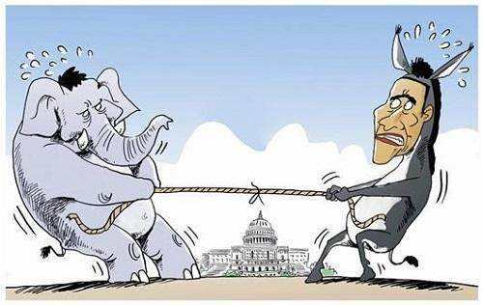
国内是否稳定
美国特勤局发表声明称，2018年10月23日晚和24日凌晨分别截获寄往前国务卿希拉里和前总统奥巴马住宅的可疑包裹，均含爆炸装置。美国前副总统拜登、前司法部长霍尔德、著名投资人索罗斯等也成为可疑包裹的威胁对象。这些收件人都是特朗普的批评者或与他政见不合之人，均为民主党重量级人士或与民主党关系密切的人。
尔后是枪击事件惊魂。美国匹兹堡市公共安全部门2018年10月27日表示，当地一座犹太教堂当天发生枪击事件，导致11人死亡、6人受伤。美国检方随后表示，枪手嫌犯被控29项罪名，此人曾在社交网络上多次发表反犹言论。
摘自：环球军事杂志

Slide 10
国内是否稳定
上述两起案件，既反映了特朗普上台以来美国仇恨犯罪和政治暴力事件有增无减的窘境，也为即将到来的中期选举蒙上阴影，对特朗普所在的共和党选情造成一定冲击。共和党精心营销的大法官任命、非法移民压境、对中产阶层再减税、降低药价等一系列吸票话题被大大冲淡，国内舆论焦点演变为“谁该为政治暴力和仇恨犯罪负责”。
中期选举后不久，特朗普可能会着眼2020年总统大选，视情对政府高层进行“大换血”。据称，被特朗普列入“黑名单”的包括国防部长马蒂斯、商务部长罗斯、国土安全部部长尼尔森、内政部长津克等，特朗普希望组建更强团队，以赢得2020年总统大选。

Slide 11
对跨境电商产品进口的政策
继美国2018年7月6日对中方的340亿美元关税生效后，7月10日，美国政府又发布一份对华加征关税清单，对中国2000亿美元产品加征10%关税。最近特朗普也威胁要加剧与中国之间的贸易战。
特朗普警告说，如果中国对美国2018年7月6日提出的340亿美元关税实施报复，那么他可能会对中国至少5000亿美元产品加征关税。
中美贸易战扰乱了全球金融市场秩序，包括股票、货币以及从大豆到煤炭等全球商品的贸易。

Slide 12
对跨境电商产品进口的政策
据美国对华加征关税的最新清单显示，美国政府对中国2000亿美元产品加征10%关税，主要包括化学品、纺织品、食品、服饰及手袋等。短短几天时间，从高新科技产业到纺织类、服饰产品的下探，美国征收清单的大面积“揽收”，让整个行业都焦虑不安。
跨知通创始人兼CEO 高进军声称：“对于美国海外仓备货的卖家而言，需要更加谨慎，贸易战背景下，征税范围的扩大和消费税的起征会增加非常多的不确定性。对于通过海外仓备货到美国的卖家而言会更加谨慎，从长远来看，或许会倒逼跨境电商卖家从倒货往品牌运营方向升级。”

Slide 13
对跨境电商产品进口的政策
荟网创始人贺阳表示，一旦贸易战持续恶化的话，其实不仅仅是亚马逊卖家会走投无路，包括国内的淘宝、京东、1688、传统制造业都要出现行业性震动，因为多数情况下国内制造厂商和贸易商的多数订单，还是需要依赖于美国的消费。他说道，美国最高法院宣布，所有线上零售商都需要与线下零售店一样对消费者征收消费税（Sales Tax）。
征收消费税对于亚马逊、沃尔玛、eBay等平台而言不会产生多少影响。虽说美国线上零售的发展较为迅速，但线下零售的体量远远超过线上零售规模，如果美国线下早已实施消费者的缴纳、征收的话，线上征收消费税其实并不会对消费者带来多大的影响。
摘自：搜狐网

Slide 15
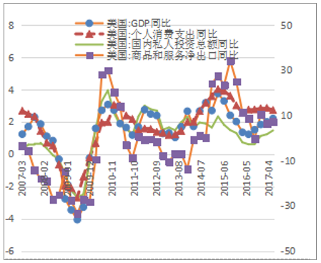
经济发展水平
2017年第一季度和第二季度，美国实际GDP同比增速比2016年同期增速有所上升，处于较高水平和上行态势。私人投资同比增速自2016年第四季度转正。2017年前两季度商品和服务净出口同比增速自2016年三季度有所提升。私人消费同比增速较快。作为消费占GDP比重70%的消费大国，稳定的消费增长很大程度上支撑了GDP较快增速。2017年6月以来的零售销售同比增速增幅扩大，也验证了消费增长较为强劲。

Slide 16
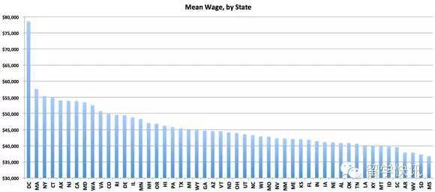
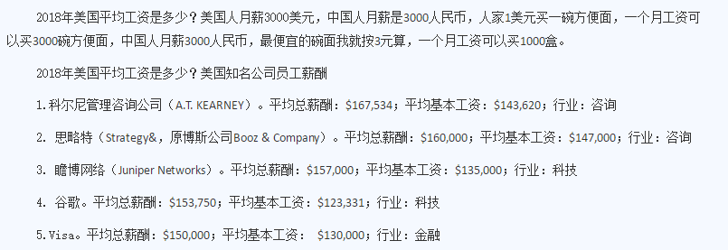
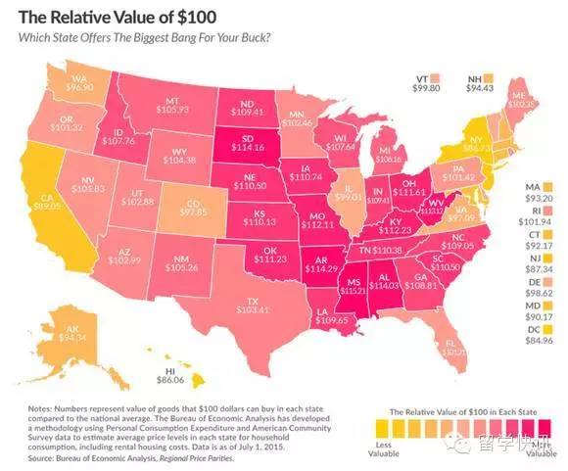
人均收入
在美国的各个州里，经济的发展状况不同，造成了美国各州的人均收入水平很不一样，而收入的不同，又使得美国各州的消费水准也有很大的差别。根据美国各州人的平均收入水平，小伙伴们可以见到美国华盛顿州的收入水平最高，平均收入达到排在最后的密西西比州的好几倍。
【美国华人网综合报道】在美国，各州居民的人均收入水平不一样，联邦最低时薪为7.25美元，发达地区可以达到10美元以上。一个每天工作8小时、每月工作21天的人，工资至少1000多美元。如果以这个水准来衡量物价，在美国买东西非常便宜。简单的例子，美国的汽油每升只要4块多，在中国吃一次麦当劳套餐差不多要20多块，而在美国只需几块钱……
美国人月薪3000美元，中国人月薪是3000人民币，人家1美元买一碗方便面，一个月工资可以买3000碗方便面，中国人月薪3000人民币，最便宜的碗面我就按3元算，一个月工资可以买1000盒，看懂了吗？这根汇率没关系，这是购买力的问题。
但是，收入水平高，并不代表这里的人生活的就惬意，因为收入高的大州，消费水平也一般很高。比如一百美刀在纽约州相当于86.72美刀，但是在南卡罗来纳州的价值却相当于110.5美刀。同样是100美刀，价值却很不一样，差别还相当大!

Slide 17
美国物流企业的物流设备大部分都实现了高度的机械化和计算机化,正在向信息化(采用无线互联网技术、卫星定位技术、地理信息系统、射频识别技术)、自动化(自动引导小车技术、搬运机器人技术)、智能化(电子识别和电子跟踪技术、智能运输系统)、集成化(集信息化、机械化、自动化、智能化于一体)方向发展。先进的物流技术促进了物流企业的规模化、网络化发展。

Slide 18
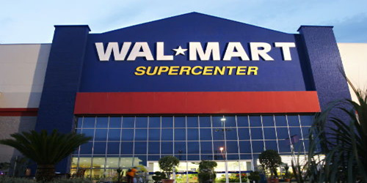
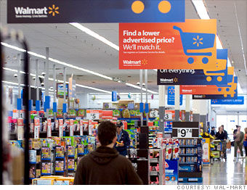
物流配送方式
20世纪60年代起,货物配送的合理化在美国普遍得到重视。为了在流通领域产生效益,美国企业采取了以下措施:一、将老式的仓库改为配送中心;二、引进电脑管理网络,对装卸、搬运、保管实行标准化操作,提高作业效率;三、连锁店共同组建配送中心。
美国连锁店的配送中心有多种,主要有批发型、零售型和仓储型三种类型。
3、仓储型：美国福来明公司的食品配送中心是典型的仓储式配送中心,它的主要任务是接受独立杂货商联盟的委托业务,为该联盟在该地区的若干家加盟店负责货物配送。
1、批发型：该类型配送中心主要靠计算机管理,业务部通过计算机获取会员店的订货信息,及时向生产厂家和储运部发出定货指示单
2、零售型：美国沃尔玛公司的配送中心为典型。该类型配送中心一般为某零售商独资兴建,专为本公司的连锁店按时提供商品,确保各店稳定经营

Slide 19
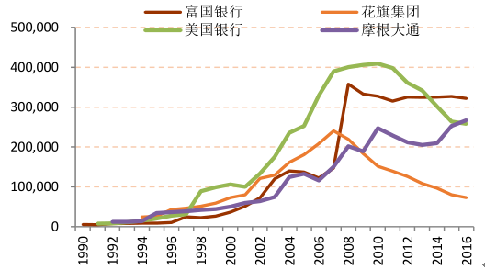
美国的银行的发展
近年美国银行业发展也呈现出积极态势。银行总规模快速增长，规模结构优化，存贷款数额稳步上升。美国银行业2019年仍将保持稳定； 尽管该行业可能无法像去年那样实现利润率的增长，但除了意外的负面冲击外，未来一至两年仍将有一段稳定的时期。不利因素将来自经济增长放缓、收益率曲线趋平以及违约率的周期性上升。
在这种环境下，银行的重点将转向维持盈利水平，同时保持贷款增长，管理与融资成本上升、信贷风险上升和信贷周期可能出现拐点相关的风险。从长远来看，非银行机构的破坏威胁依然存在。因此，银行将寻求机会进一步简化业务流程，改善客户服务，利用技术和数字工具提高效率，改善风险管理，增强客户体验。这些趋势支持正在进行的并购活动，以及进一步的行业整合，以提高规模经济的效益。此外，我们预计与非银行机构的合作关系将迅速增长，这是将新工具和范例纳入银行服务组合的一种方式。

Slide 20
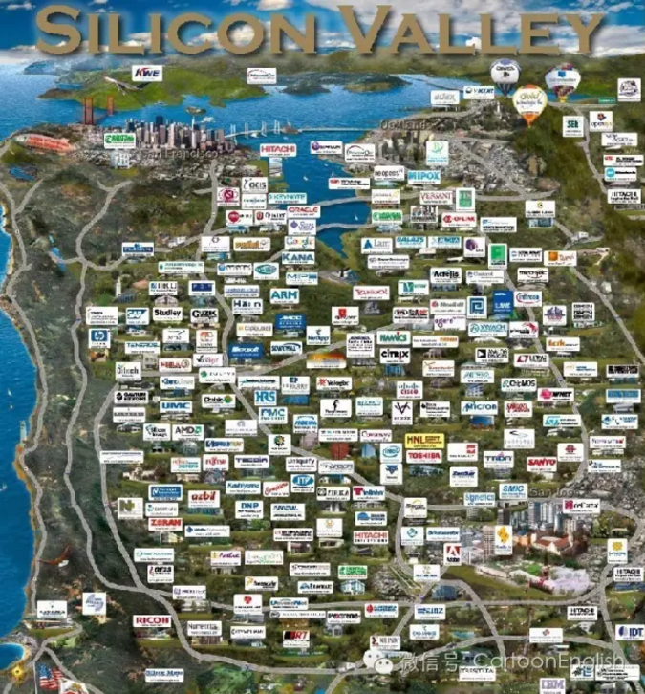
IT行业的发展程度
为什么会这样？
（1）IT高科技进入瓶颈期
我们总认为IT技术进步很快，实际上很多技术，特别是大众化应用的技术，已经完全成熟，并且变化的节奏很慢。
（2）市场红利消失
没有永远增长的市场，it行业当然也不例外。 在发达的经济体，IT应用已经非常普及。各行各业都建立了自己的信息化系统，经过很多年的应用磨合，系统运行已经成熟稳定。 一个成熟的软硬件系统，推翻重来的代价是非常巨大的，而且失败率也很高，何况还有巨大的培训成本。（美国国防部内部，还有在用70年代的电脑） 这就注定，对系统进行改良和性能升级，成为行业用户的常态。
（3）中国的山寨和产业链的崛起
在美国IT产业走向停滞，并且增长停滞的背后，中国是不能不提的因素。 It行业的基础技术，比如芯片技术、操作系统等等，中国人现在主要还是用美国的东西，技不如人，何况人家有完整的生态链，一下子赶超不来，那很正常。 但是在应用市场，特别是互联网市场，中国人发扬了伟大的山寨精神，美国人搞什么模式，中国很快就会跟进。 美国人的苹果手机做得好，中国人的智能手机也做得不差。现在全世界十大手机品牌商，中国都占了七家。
IT行业，美国拥有垄断的优势地位，大部分的世界五百强IT公司，不管是老字号还是新暴发户，苹果、IBM、微软、HP、Cisco、Intel、高通、谷歌、亚马逊、FaceBook……，一串串闪耀着光环的高科技公司名字，都有一个共同的特点——他们都是美国公司。

Slide 21
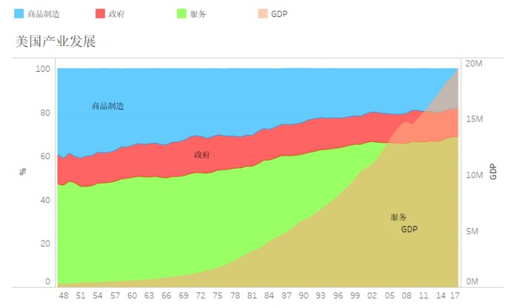
美国的产业结构
美国的经济结构形成了以服务业为经济主体的产业结构。种植业是美国农业的主要产业 美国的主要产业是服务业；美国第三产业比重大，且高新技术多，产业结构呈现出“工业型经济”向“服务型经济”转型的总趋势，形成了以服务业为主导的“三、二、一”经济结构。

Slide 22
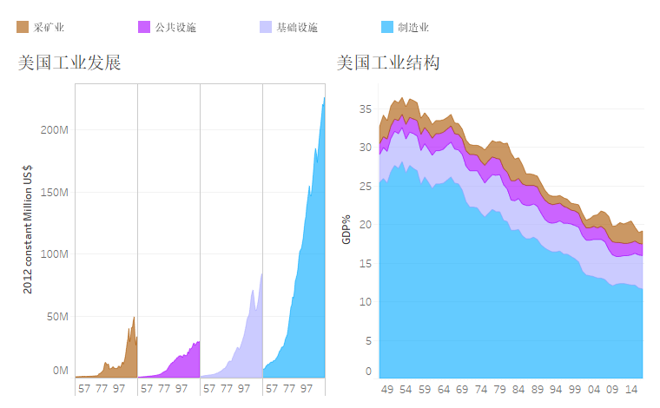
美国是世界上工业最发达的国家，美国工业以技术先进、门类齐全、资源丰富、生产实力雄厚、劳动生产率高而著称于世，美国工业生长取得巨大进展，工业设备能力与生产规模都大大超过世界其它国家，工业结构相当完善，工业生产规模大，部门齐全，体系完整，新兴部门和尖端技术发达
尽管美国是一个工业发达的国家，但它仍需要进口一些低消费的产品，以节省生产成本

Slide 24
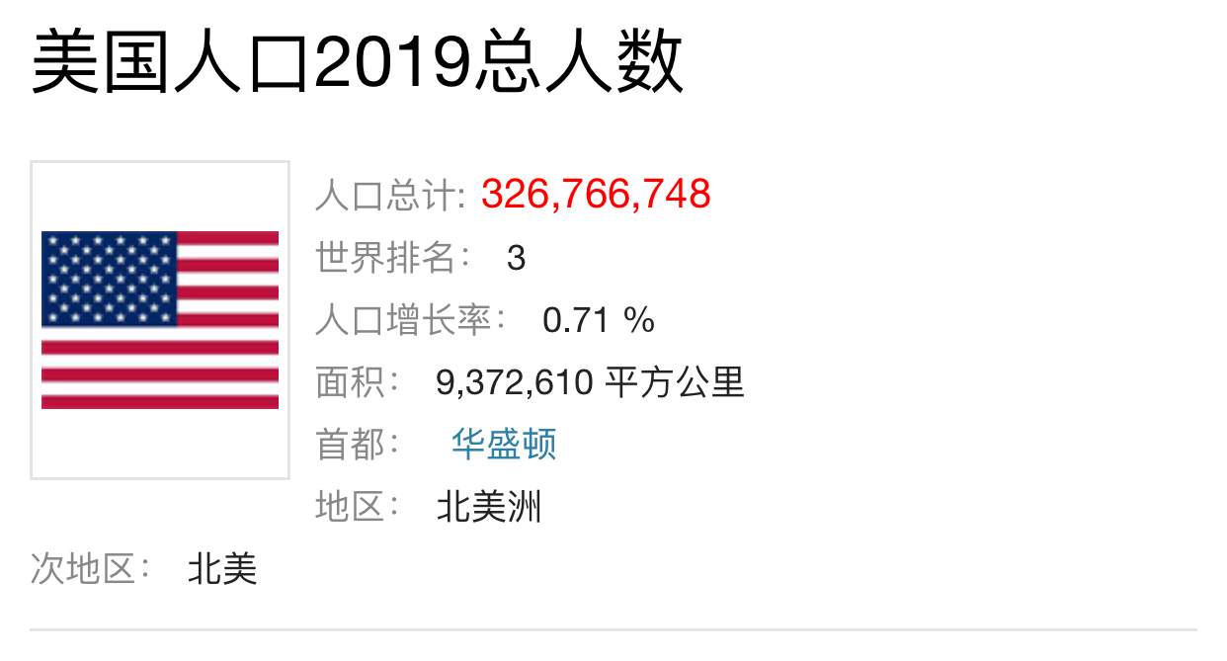
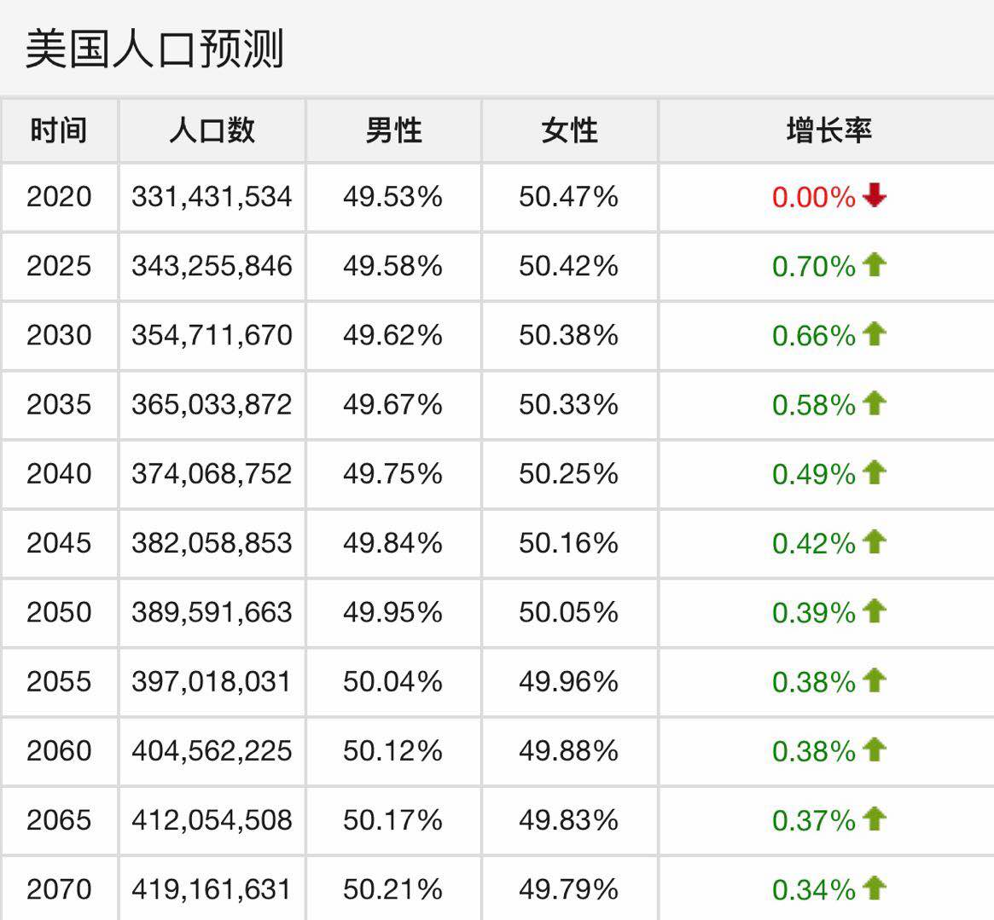
美国的人口状况
美国是世界第三大人口大国，远远落后于中国，在美国人口最多的州是加利福尼亚州(3950万)和德克萨斯州(2700万)，其人口最多的城市是纽约市(850万)。美国由于人口逐年增加，会形成更大的国内市场，有利于加大国际市场规模，有利于中国经济的发展。
根据人口普查局的最新数据显示，美国人口增长率每年在0.7%至0.9%之间。 2015年人口普查局报告显示，增长将有所放缓，预计2060年人口为4.17亿人，在2051年超过4亿门槛。

Slide 25
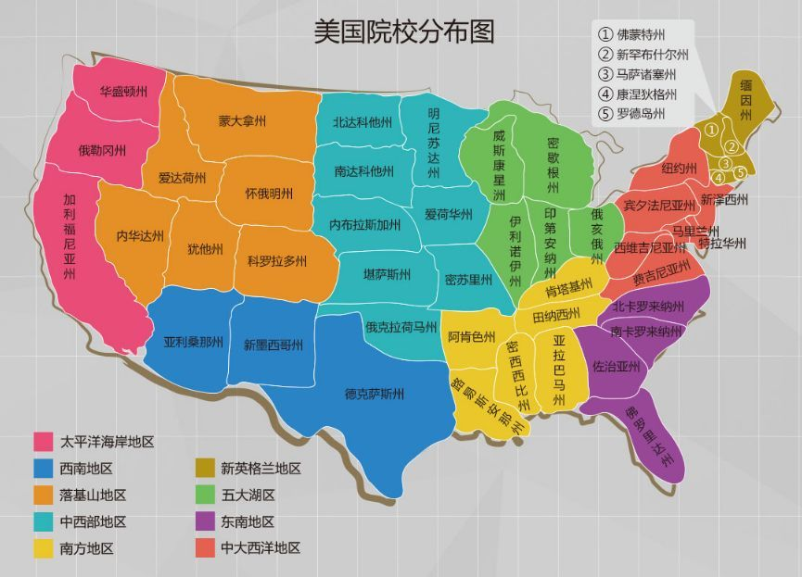
美国的教育水平
美国的教育注重对学生能力的培养。美国的中小学课堂，学生以讨论发言为主，老师很重视学生的提问，并将课堂提问的水平纳入对学生学习成绩的考评之中。还有，美国学校重视体育，学生在学校要参加好多的体育活动。体育运动，不单单是锻炼身体，更重要的是能培养学生的毅力及团队精神。美国学生还参加各种各样的社会实践，因为考大学要考社会实践。学生与社会有很强的融入感，他们通过服务社会 而了解社会。美国学生的综合能力，一以贯之的培养，特别是创新精神，从幼儿园就开始培养。
美国基础教育质量在世界上被公认为竞争力不强，就连美国人自己也承认这一点。和中国相比，美国学生在阅读、数学和基础科学领域的能力和水平较差，在各种测试中的成绩常常低于平均值。但美国的高等教育质量独步全球，美国科学家的创新成果层出不穷，始终引领世界科学技术发展的前沿
在教育方面排名前十的州中，有8个州也在全美最佳州的排名中位居前10位。马萨诸塞州、新泽西州、新罕布什尔州、康涅狄格州、马里兰州、内布拉斯加州、华盛顿州、爱荷华州、犹他州、弗吉尼亚州。

Slide 26
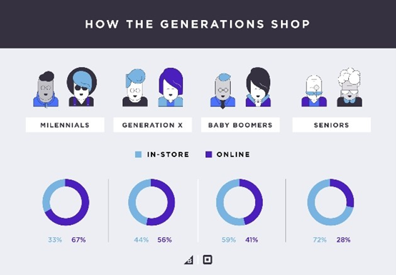
美国的网民数量
有40%的美国人表示他们不能没有网购。年终购物季期间，美国人尤其喜欢网购，他们喜欢查看亚马逊和其他电商店铺，如果有全渠道零售商提供更快更方便的服务，那么就会毫不犹豫地下单。
在美国，家长也更喜欢网购。家里有小孩的消费者比没有小孩的网购开支高61%。
美国电商市场正不断增长，到2020年美国电商销售额将达5230亿美元，比2015年的3350亿美元增长56%。
美国有96%的人口可以上网，有51%的美国人更喜欢网购。如果按年龄层来划分，有67%的千禧一代消费者更喜欢网购，这一比例在X世代（1966年～1980年出生的）中是56%、在婴儿潮一代中是41%、在老年人中是28%。

Slide 27
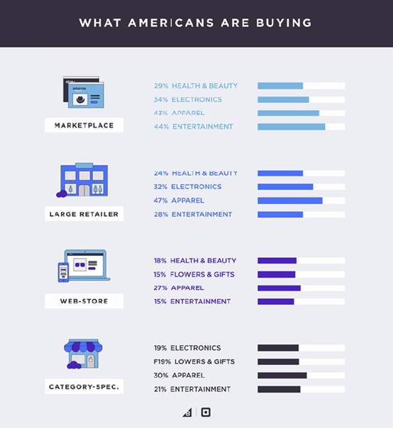
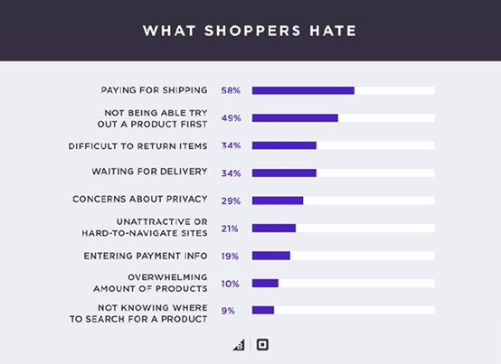
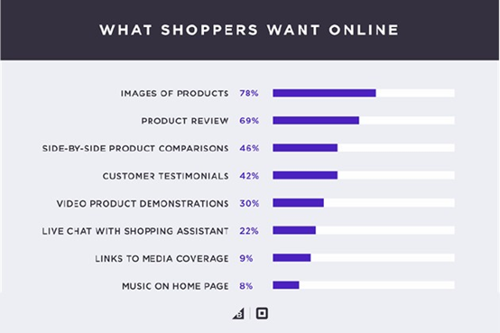
美国的网购习惯
•80%的美国消费者每月至少网购一次 •有25%的美国消费者会在实体店网购
•30%的美国消费者每周至少网购一次 •有43%在床上网购
•美国电商消费者平均每周在网购上花费5小时 •有20%在车上网购
--------------------------------------------------------------------------------------------------------------------------------
其中，健康和美容用品（29%）、电子产品（43%）和娱乐用品（书籍、音乐和电影，44%）的平台网购比例，比其他渠道高。服装则更偏向于到大型零售商那里购买。
影响美国消费者下购买决策最重要的因素是价格。不过，移动支付公司Square的Christina Dam表示，价格本身并不能建立消费者忠诚度。
她说：“消费者更关注品牌的整体购物体验，而不仅仅只关注低价。客服、运输、便利性和易用性等，是将新客户转化为回头客的一些重要因素。”
阻止美国消费者网购的因素：
·支付运费（58%） ·不能先试用产品（49%）
·很难退货（34%） ·延迟发货（34%）
·担心隐私问题（29%）

Slide 28
对我国产品的印象
如果说美国控制着全球经济，可以让每个国家都害怕经济制裁。那么中国就控制着全球贸易，足以让每个国家害怕贸易制裁。而且中国的商品都是美国日常的必需品，服装、数码等东西同样是中国生产。一个国家没有经济国民还会继续生活，但要没有这些基础生活用品就如同末日到来，相信没有人会继续生存。
虽然这些东西制作很简单，但现在的美国工厂根本无法解决美国公民的需求量。如果哪天中国不再对美国出口，那么美国至少要用5年的时间为这些生活必须品发愁！如今，美国生活中的产品都被打上了“MADE IN CHINA”，好像各处都逃不开中国的影子。

Slide 29
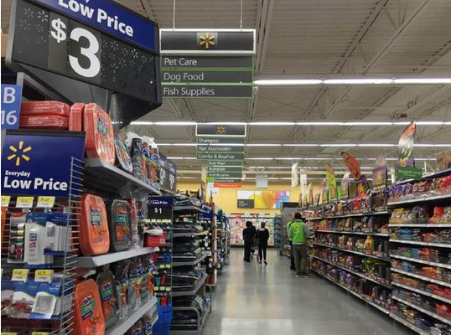
那样子，美国会崩溃。除了一切都会变得更加昂贵，没有多少。你看，中国在世界上占有一半的份额，其最大的贸易伙伴是欧盟，而不是美国。如果美国停止进口所有商品和服务，将会发生两件事：
1.美国将尝试自己制造。中国的iPhone制造成本为6美元，美国为60美元。因此，美国消费者的生活成本将上升，从iPhone到塑料汤匙，玩具到服装; 它会导致通货膨胀。
你会走进沃尔玛或梅西百货，或者其他数百家零售商，货架将是空的。此外，没有更多的iPhone。美国消费者会很不高兴。他们的生活水平会下降，而无法获得他们依赖的无数产品。美国政府很快就会被推翻，取而代之的是会重新建立与中国的贸易关系。
2.与此同时，欧洲，亚洲等智能交易者将设立套利交易 - 从中国购买东西，打上自己的标签，将商品转售给美国，并减少20％。由于美国没有阻止中国的出口，只是阻止了美国的进口，结果就是美国的消费者成本会更高，所以最终它会从从间接贸易路线中支付更多的钱，而不是更便宜的直接交易路线。

Slide 31
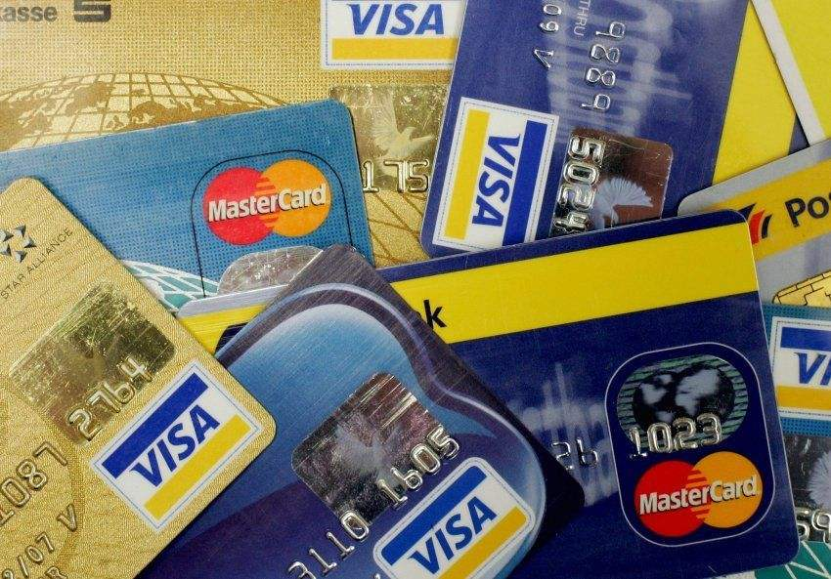
支付安全水平
在美国，信用卡观念较强，很多人都是使用刷卡支付的方式。
信用卡支付安全水平高。
一、美国信用体系完善，能够提供价格保障、购物保障等好处。
二、美国有强大的信用卡的盗用保护制度。美国信用卡无需密码，如果不是你签字花的钱，你一分钱也不用支付，零责任。
三、美国很多信用卡有保险和索赔功能。某些卡，如果发生意外能获得额外赔偿。

Slide 32
支付安全水平
美国第三发支付的是PayPal还有 Amazon Payments支付
PayPal是全球通用的，这种付款方式安全性很高。通用货币为加元，欧元，英镑，美元，日元，澳元6 种货币，PayPal是保护买方方针, PayPal从买家角度考虑问题，买家有任何不满意都可以提出争议，卖家无法拿到钱。PayPal帐户存在纠纷会导致帐户永久性关闭，因此卖家是很谨慎的。但是对于卖家来讲如果遇到无良买家的话会比较麻烦，所以你必须保留好交易过程中很多证据，防止万一买家无良有些证据提不出来而造成的损失。

Slide 33
移动购物应用普及状况
2016年，皮尤研究中心在美国随机选取4787个进行购物行为研究，结果显示，美国网购普及率高达79%；与美国网购的高普及率相比，当地的线上购物频率略显逊色。在受访者中，每周网购的人仅占15%，28%的受访者网购为频率1次/月，20%的人从来不网购。
摘自：DT电商讯
在国内，大家网购常用的网站是京东、淘宝、天猫、苏宁易购等，在美国是亚马逊、eBay和沃尔玛。其中亚马逊一家独大。它一家的流量就占到了54%，即其他所有电商平台加起来的流量都比不上它。

